Slide 1
浦东新区转学管理办法
一.转学对象 （一）符合下列条件之一的，可以申请转学： 1．本市户籍学生户籍随家长在本市内跨区迁移（至浦东新区）； 2．本市户籍学生（浦东新区户籍）从外省（或境外）回本区就读。 （二）符合下列条件之一的，可申请转入本区有空余学额的学校： 1．本市在籍学生居住地跨区变更； 2．符合本市当年度义务教育阶段招生条件的非本市学籍学生。
小学、初中、高中起始年级第一学期不予转学。小学五年级第二学期、初中初三年级第一学期、第二学期，高中高三年级第二学期不予转学。

Slide 2
二. 转学条件
（一）初中、小学转入条件
1. 按学生本区常住户籍所在地地址对口转学：户主须是学生的父母、祖父母或外祖父母之一，且房产证产权人须为户主本人（全部或共同共有产权）；学生本人为户主的，房产证产权人须为学生本人（全部或共同共有产权）或其父母（全部或共同共有产权）。
2. 本市户籍因“人户分离”要求按房产证地址对口转学的学生，房产证产权人须为学生父母（全部或共同共有产权）或其本人（全部或共同共有产权）。
3. 本市户籍要求按廉租房（经济适用房）地址对口转学的学生，承租人须是学生父母（提供相关证明）。
4. 本市外区户籍、人户分离（居住地无相应房产证）, 持《本市户籍人户分离人员居住登记申请回执》的学生，可由学校视学额情况自主决定是否受理。

Slide 3
二. 转学条件
（一）初中、小学转入条件
5. 持有效期内《上海市居住证》且达到标准分值人员同住子女，按房产证地址就近转学，房产证产权人须为学生父母（全部或共同共有产权）或其本人（全部或共同共有产权），无房产证可由学校视学额情况自主决定是否受理。
6. 学生父母一方为本市户籍，且学生持有效期内《上海市居住证》，要求按房产证地址就近转学，房产证产权人须为学生父母（全部或共同共有产权）或其本人（全部或共同共有产权）。
7. 学生持有效期内《上海市居住证》或《居住登记凭证》，且父母一方满足以下条件的，由学校视学额情况自主决定是否受理：父母一方须持有效期内《上海市居住证》,且一年内参加本市职工社会保险满6个月或连续3年在街镇社区事务受理服务中心办妥灵活就业登记。
8. 港澳台、外籍学生，可由学校视学额情况自主决定是否受理。

Slide 4
（二）高中转入条件
符合下列情况之一的普通高中在籍学生申请由外省市转入本区，可自行联系本区同等同类高中学校，高中学校视学额情况自主决定是否受理。
1. 学生为本市户籍；
2. 学生父母一方持有《上海市居住证》满3年且积分达到标准分值（学生信息须在本市居住证积分管理系统中查询确认）；
3. 学生父母一方为在沪高校、科研机构博士后流动站（工作站）人员；
4. 学生父母一方及学生本人持有《上海市居住证》海外证。
注意：申请转往外区、外省市的，家长需提前了解外区、外省市转学条件。

Slide 5
三. 办理方式
浦东新区各中小学在规定时间统一办理转学登记手续。
四. 办理流程
（一）转出申请(家长或监护人)
由家长或监护人向就读学校提出转出申请,就读学校审核转学条件后，向符合转学条件的学生，告知其本人学籍信息（内容包括：全国学籍号、原就读学校名称、就读年级、学籍状态信息等）。
（二）转入申请（家长或监护人）
1. 由家长或监护人向相应拟转入的中小学提出转学申请, 家长或监护人可通过浦东教育网站“招生考试”栏（网址：http://www.pudong.gov.cn/jyj/）公示的信息，查询户籍或产证地址的对口学校，并按时前往对口学校申请办理转学登记手续。
2. 转学申请日期（一般在每学期开学前或学期结束前）

Slide 6
3.转学申请须携带的材料
（1）证件材料（原件及复印件）
① 本市户籍学生：需提供其本人及父母户口本；
② 非本市户籍学生：提供其本人及父母户口本、父母一方有效期内《上海市居住证》、参加本市职工社会保险证明或《就业失业登记证》、积分通知单、学生本人有效期内《上海市居住证》或《居住登记凭证》；
③ 香港、澳门、台湾学生：提供其本人香港或澳门永久居民身份证、《中华人民共和国港澳居民居住证》《中华人民共和国台湾居民居住证》或港澳居民来往内地通行证、台湾居民来往大陆通行证和《本市境外人员住宿登记表》；
④ 外籍学生：提供其本人有效签证外国护照（须有中华人民共和国外国人居留许可页，且有有效往来签证）和《本市境外人员住宿登记表》；
⑤ 关系证明（出生证等）；
⑥ 房产证、动迁协议书、廉租房证明；
⑦ 本市户籍人户分离的，提供本市户籍人户分离人员居住登记（回执）。

Slide 7
（2）转学信息（内容包括：全国学籍号、原就读学校名称、就读年级、学籍状态信息等）；
（3）学生成长记录册；
（4）外省市高中学生回沪转学，还需提供：
① 参加外省市中考成绩证明和高中录取通知书（加盖教育行政部门公章）原件及复印件；
② 初中毕业证书 （原件及复印件）；
③ 学生父母一方持有《上海市居住证》满3年且积分达到标准分值，须提供积分达标父或母的身份证、上海市居住证（原件及复印件），学生本人有效期内上海市居住证或居住登记凭证，学生信息须在本市居住证积分管理系统中查询确认并下载打印；
④ 原就读学校类型证明（由原学校上级主管部门开具）（原件）。

Slide 8
（三）转学登记（各中小学）
1. 各中小学按转学条件，审核申请转入学生资格。
2. 各中小学受理符合转学条件学生的转学登记，家长或监护人填写《学生转学申请情况登记表》，收取相关证明材料（原件和复印件），与家长约定反馈结果时间。各中小学填写《转学相关证明材料收取凭证》交家长。
3. 各中小学登录“上海市基础教育学生信息管理应用平台”网上申报转学异动信息，下载打印转学异动汇总表，并加盖学校公章。
各初中、小学因年级班级确实无空余学额的，在完成符合转学条件学生的转学登记后，填写《需区内统筹安排转入学生汇总表》，并加盖学校公章。
4. 初三年级涉及本市户籍学生转往外省市就读的，须将学生转学材料经校长审核（校长签字、学校盖章）后报教育局义务教育处审核。审核通过后，学校方可办理转学手续。

Slide 9
（四）学籍申报（各中小学）
各中小学持相关证明材料（原件）、汇总表（需加盖学校公章）前往浦东新区招生办（地址：南码头路118号）办理转学审核及学籍申报手续。
（五）转学结果反馈（家长或监护人）
1. 家长或监护人按事先约定的反馈时间前往拟转入的中小学（办理转入申请登记的中小学）听取转学结果，领回相关证明材料。
2. 家长或监护人前往原就读学校办理正式转出手续，原就读学校属跨区或跨省的，家长需告知原就读学校，及时在学籍系统平台完成同意转出的审核操作。

Slide 10
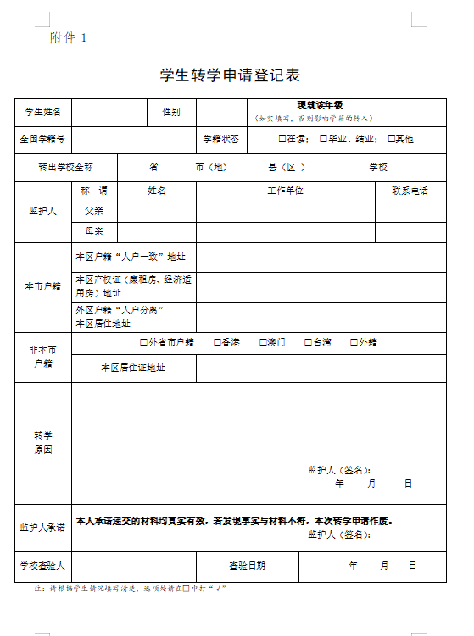
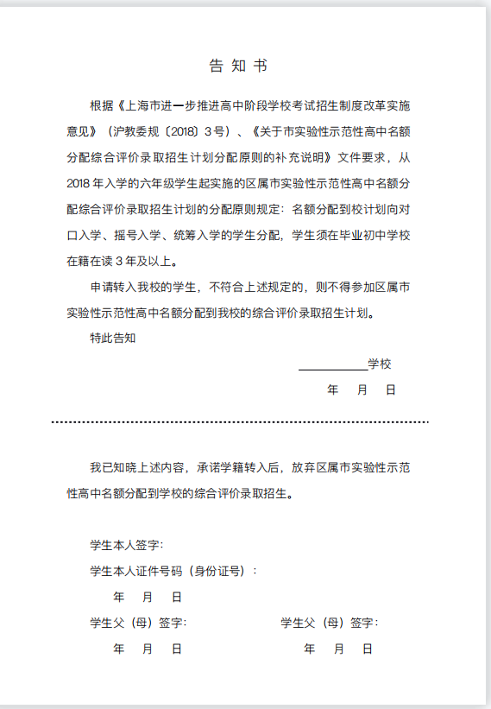

Slide 11


谢
谢
聆
听
上海市临港第一中学
2021.4.8

